Slide 1
Η ένταξη των μαθητών με αναπηρία στη φυσική αγωγή
Φυσική κατάσταση, κινητικές και κοινωνικές δεξιότητες για όλους τους μαθητές
Καθηγητής Εμμανουήλ Κ Σκορδίλης
Δρ Φεβρωνία Καρκαλέτση

Slide 2
Ένταξη μαθητών με διαταραχές στο φάσμα του αυτισμού
Κατανοώντας τη διαταραχή στο φάσμα του αυτισμού

Slide 3
Ένταξη μαθητών με διαταραχές στο φάσμα του αυτισμού Κατανοώντας τη διαταραχή στο φάσμα του αυτισμού
Κριτήρια
Κοινωνικοποίηση
Φιλία και αποδοχή
Φάσμα

Slide 4
Ένταξη μαθητών με διαταραχές στο φάσμα του αυτισμού Κατανοώντας τη διαταραχή στο φάσμα του αυτισμού
Φάσμα (Kanner & Asperger)
Νοητικά, κοινωνικά επικοινωνιακά
Σωματικά (επαφή)
Ρουτίνα
Διαφορετικότητα
‘Οξυμένες’ αισθήσεις
Στερεοτυπία
Απλανές ύφος
Αισθητηριακή υπερχείλιση

Slide 5
Ένταξη μαθητών με διαταραχές στο φάσμα του αυτισμού Κατανοώντας τη διαταραχή στο φάσμα του αυτισμού
Χρόνος
Ανάλυση έργου
Αυτοδιεγειρόμενη συμπεριφορά (άγχος)

Slide 6
Ένταξη μαθητών με διαταραχές στο φάσμα του αυτισμού Κατανοώντας τη διαταραχή στο φάσμα του αυτισμού
Προσοχή
Επανάληψη – ανάλυση έργου
Άγχος (αποφυγή εκρήξεων) - γιλέκα με βάρη
Προθέρμανση
Σωματική επαφή
Σταθερότητα στη διδασκαλία (Wii)

Slide 7
Ένταξη μαθητών με διαταραχές στο φάσμα του αυτισμού Στρατηγικές ένταξης
Επικοινωνία, κοινωνικοποίηση,
υπερ αντιδραστικότητα (αισθητηριακή υπερχείλιση)
Ρουτίνα (απαραίτητη)
Κοινωνική αλληλεπίδραση (πρότυπα)
Βοηθοί συμμαθητές
Πληροφόρηση

Slide 8
Ένταξη μαθητών με διαταραχές στο φάσμα του αυτισμού Στρατηγικές ένταξης
Κοινωνική αλληλεπίδραση
Χρόνος, προσαρμογές
Ενημέρωση
Συμπεριφορές – προσαρμογές

Slide 9
Ένταξη μαθητών με διαταραχές στο φάσμα του αυτισμού Στρατηγικές ένταξης
Ενθαρρύνετε την προσπάθεια
Όρια: ομαδικές δραστηριότητες
Σταθμοί (κώνοι, ταινίες)
Παρότρυνση
Παράλληλες δραστηριότητες

Slide 10
Ένταξη μαθητών με διαταραχές στο φάσμα του αυτισμού Στρατηγικές ένταξης
Προσαρμόστε την επικοινωνία
Μετάβαση
Σταθερές οδηγίες
Σταθερή επικοινωνία (ενθάρρυνση λόγου, μονολεκτικά, νοηματικά)

Slide 11
Ένταξη μαθητών με διαταραχές στο φάσμα του αυτισμού Στρατηγικές ένταξης
Προσαρμόστε την επικοινωνία
Επικοινωνία
Τρίτο πρόσωπο (χρόνος)
Οργάνωση χρόνου
Πίνακες ανακοινώσεων (χωρίς ξαφνικές αλλαγές στο ημερήσιο πρόγραμμα)

Slide 12
Ένταξη μαθητών με διαταραχές στο φάσμα του αυτισμού Στρατηγικές ένταξης
Προσαρμόστε την επικοινωνία
Οπτικά ερεθίσματα
Βασικά νοήματα (ναι, όχι, στοπ, τρέχα)
Βοηθοί συμμαθητές (λέσχη φίλων)

Slide 13
Ένταξη μαθητών με διαταραχές στο φάσμα του αυτισμού Στρατηγικές ένταξης
Δώστε περισσότερο χρόνο
Οπτικά, προφορικά, συνδυασμός
Χρόνος (5-10 δευτ)
Πες-δείξε-εκτέλεσε
Πρότυπο

Slide 14
Ένταξη μαθητών με διαταραχές στο φάσμα του αυτισμού Στρατηγικές ένταξης
Παρέχετε θετική ενίσχυση
Προσκόλληση σε αντικείμενα (γυμναστήριο ή ατομικά)
Ελεύθερος χρόνος

Slide 15
Ένταξη μαθητών με διαταραχές στο φάσμα του αυτισμού Στρατηγικές ένταξης
Χρησιμοποιήσετε γραπτές οδηγίες
Οπτικά
Σαφείς οδηγίες
Γραπτά
Κοινωνικές ιστορίες

Slide 16
Ένταξη μαθητών με διαταραχές στο φάσμα του αυτισμού Στρατηγικές ένταξης
Ιεραρχήστε τις δραστηριότητες
Είσοδος – προθέρμανση
Ομαδικά παιχνίδια (κυνηγητό)
Έξοδος από το γυμναστήριο

Slide 17
Ένταξη μαθητών με διαταραχές στο φάσμα του αυτισμού Στρατηγικές ένταξης
Ιεραρχήστε τις δραστηριότητες
Λεπτομέρειες
Προθέρμανση 10λ
Σταθμός 1 10λ
Σταθμός 2 10λ
Σταθμός 3 10λ
Συνάθροιση – έξοδος 5λ

Slide 18
Ένταξη μαθητών με διαταραχές στο φάσμα του αυτισμού Στρατηγικές ένταξης
Φωτογραφίες
Πίνακας
Δραστηριότητες
Σειρά
Επιλογή

Slide 19
Ένταξη μαθητών με διαταραχές στο φάσμα του αυτισμού Στρατηγικές ένταξης
Κοινωνικές ιστορίες
Σενάρια
Συμπεριφορές
Κοινωνικές δεξιότητες
Διαχείριση συμπεριφοράς
(αυτισμός, νοητική αναπηρία, ΔΕΠΥ)

Slide 20
Ένταξη μαθητών με διαταραχές στο φάσμα του αυτισμού Στρατηγικές ένταξης
Κοινωνικές ιστορίες
Προαγωγή θετικών συμπεριφορών
Αποτροπή αρνητικών συμπεριφορών
Αρχείο

Slide 21
Ένταξη μαθητών με διαταραχές στο φάσμα του αυτισμού Στρατηγικές ένταξης
Κοινωνικές ιστορίες
1-2 περιγραφικές προτάσεις
2-3 προτάσεις που κατευθύνουν το μαθητή
Όχι αρνητικές εκφράσεις
Πιθανά σε τρίτο πρόσωπο

Slide 22
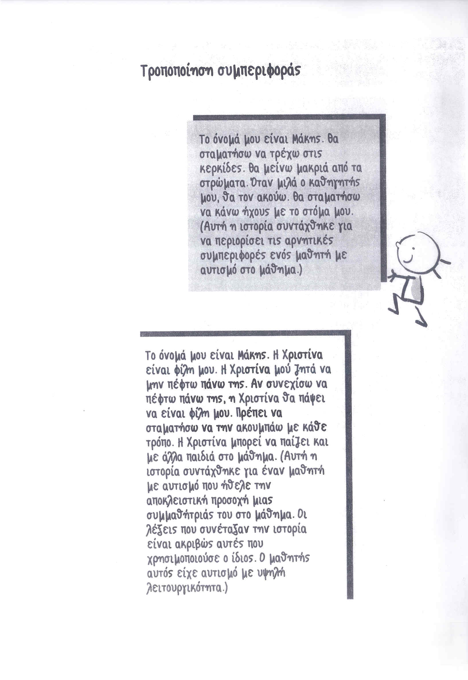

Slide 23
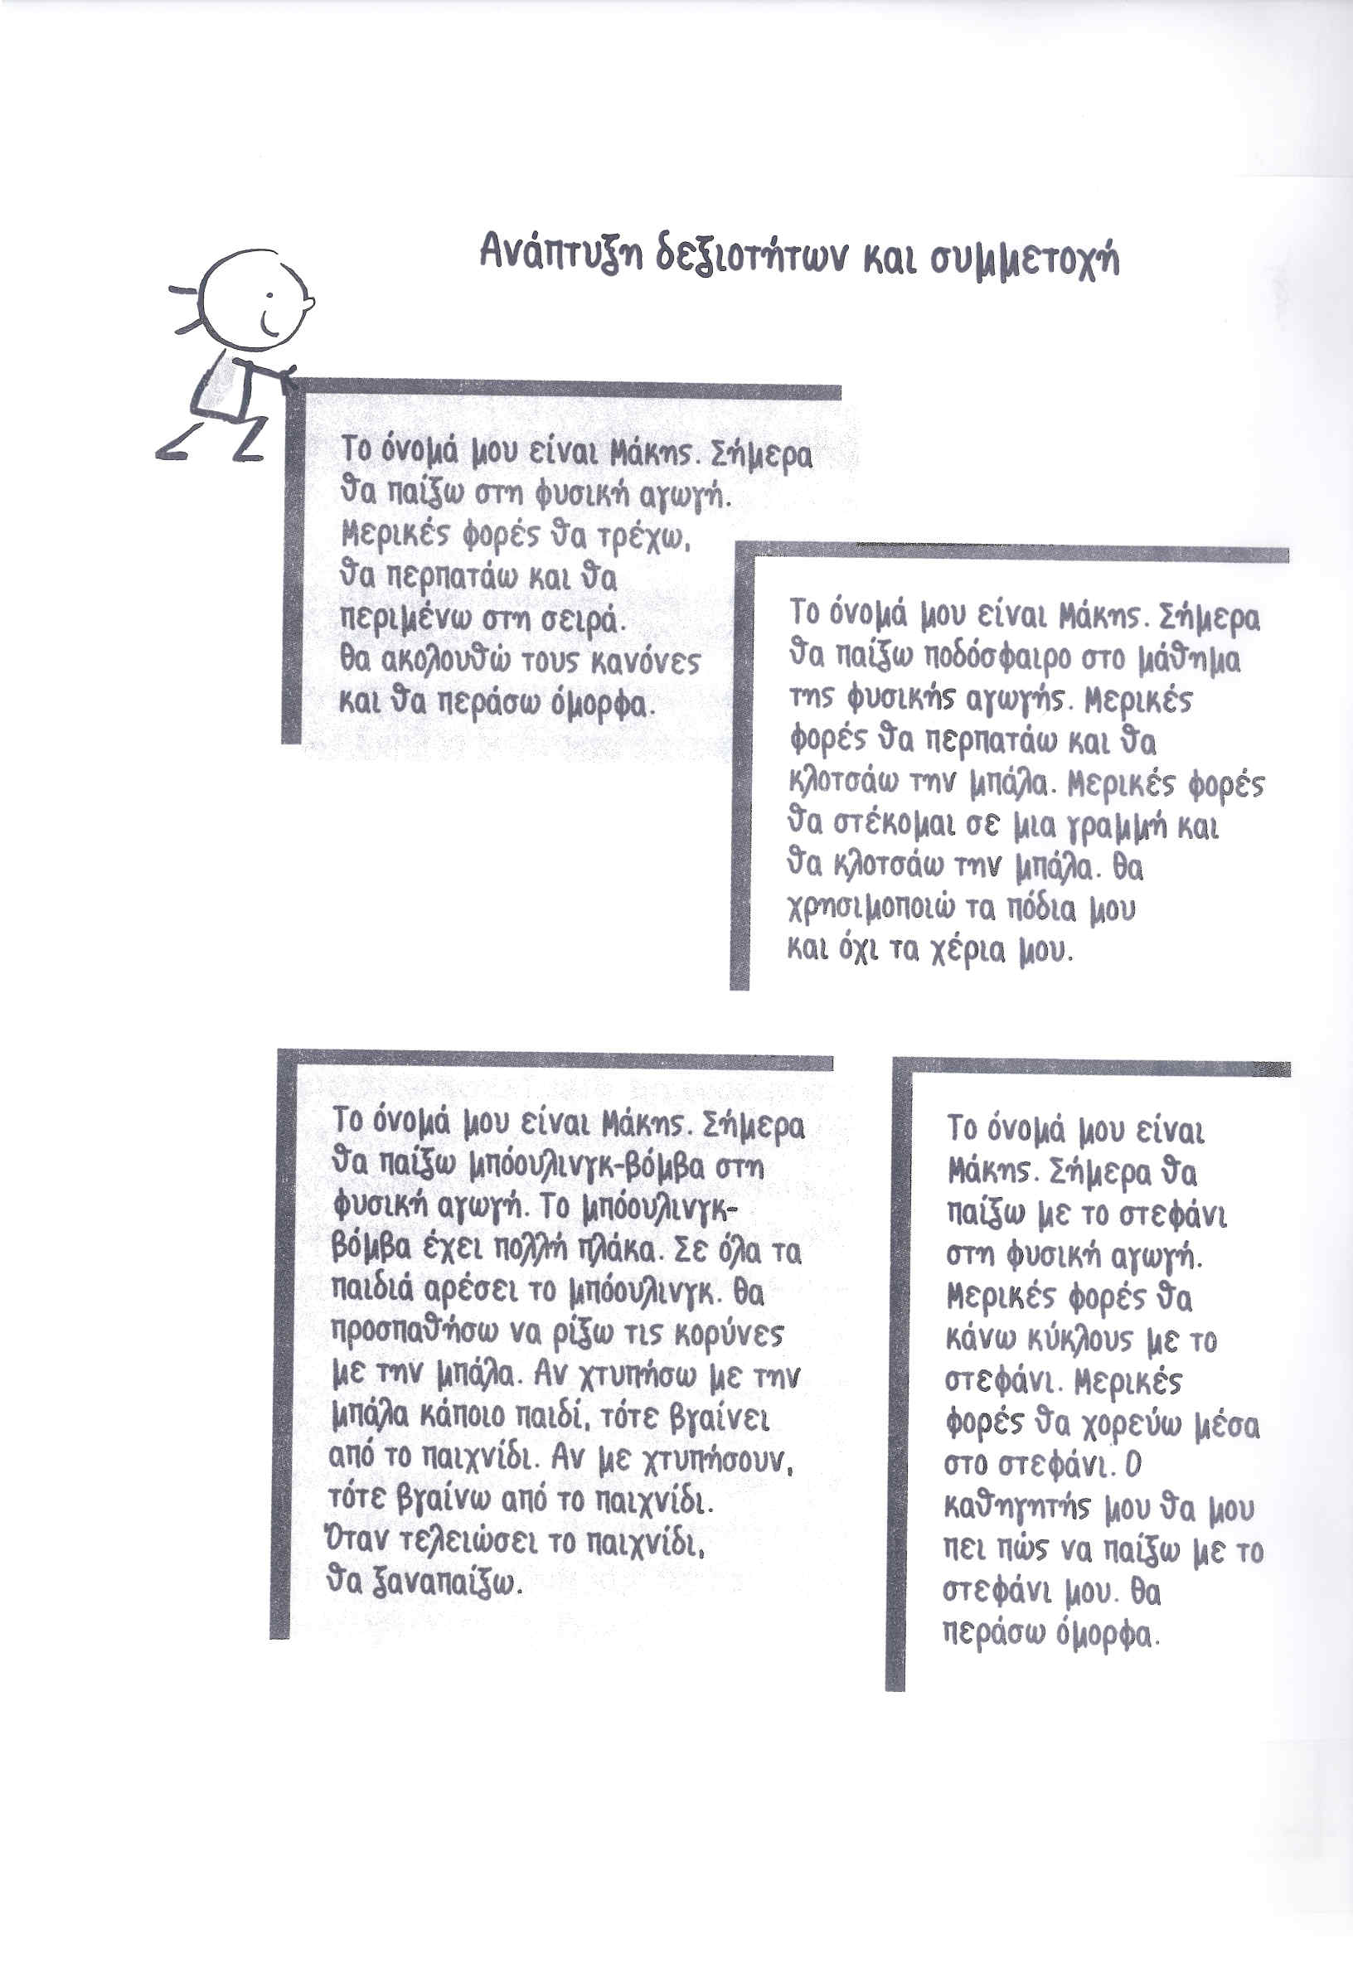

Slide 24
Ένταξη μαθητών με σοβαρή διαταραχή στο φάσμα του αυτισμού
Πρόκληση
Αυτό τραυματισμοί
Αισθητηριακή υπερχείλιση
Καθοδηγούμενη συμμετοχή και παρέμβαση (ΚΣΠ)
Πρόγραμμα τροποποίησης συμπεριφοράς (ΠΤΣ)

Slide 25
Ένταξη μαθητών με σοβαρή διαταραχή στο φάσμα του αυτισμού
Προώθηση συμμετοχής
Ρουτίνα
Προσδοκίες
Σημείο ασφαλείας (‘φωλιά’)
Επιλογή
Ενισχύσεις
Κοινωνική ιστορία
Φωτογραφίες

Slide 26
Ένταξη μαθητών με σοβαρή διαταραχή στο φάσμα του αυτισμού
Ανάπτυξη κοινωνικών αλληλεπιδράσεων
Είσοδος (χωρίς αλληλεπίδραση)
Σταδιακά (χωρίς επαφή)
Βοηθός συμμαθητής
Επαφή περιορισμένη (‘high five’)
Μειωμένη εποπτεία

Slide 27
Ένταξη μαθητών με σοβαρή διαταραχή στο φάσμα του αυτισμού
Οργάνωση φυσικής αγωγής
Δραστηριότητες συνεργασίας
Δεξιότητες
Χορός
Αναψυχή
ΦΚ
Ηγετικές θέσεις – βοηθοί

Slide 28
Ένταξη μαθητών με σοβαρή διαταραχή στο φάσμα του αυτισμού
Οργάνωση φυσικής αγωγής
Σταθμοί
Δημοτικό
Επιλογές
Κινητικές και κοινωνικές δεξιότητες
Γυμνάσιο
Εισαγωγή σε ομαδικά παιχνίδια και δραστηριότητες

Slide 29
Ένταξη μαθητών με σοβαρή διαταραχή στο φάσμα του αυτισμού
Οργάνωση φυσικής αγωγής
Παράλληλα
Προσαρμογές (πχ κανονισμοί, εξοπλισμός)
Προσωπικός χώρος (στο μάθημα, αποδυτήρια)
Πολυκοσμία (άγχος)
Ρουτίνα

Slide 30
Ένταξη μαθητών με σοβαρή διαταραχή στο φάσμα του αυτισμού
Συμπεράσματα
Δύσκολο εγχείρημα
Ωφέλιμη για όλους
Κοινωνικοποίηση
Επικοινωνία
Αισθητηριακή υπερχείλιση

Slide 31
Ένταξη μαθητών με σοβαρή διαταραχή στο φάσμα του αυτισμού
Συμπεράσματα
Οπτικά ερεθίσματα
Χρόνος
Γραπτές οδηγίες
Ιστορίες (κοινωνικές)
Σημάδια (‘φωλιά’)
Συμπεριφορά

Slide 32
Ένταξη μαθητών με σοβαρή διαταραχή στο φάσμα του αυτισμού
Συμπεράσματα
Σεβασμός στο μάθημα
Προετοιμασία
Βοηθοί
Πρότυπα κοινωνικής συμπεριφοράς

